Slide 1
玩转自研
Python语言推广及网络运维实战应用
耕夫团队
程志鹍
中国移动河南公司 网管中心

Slide 2
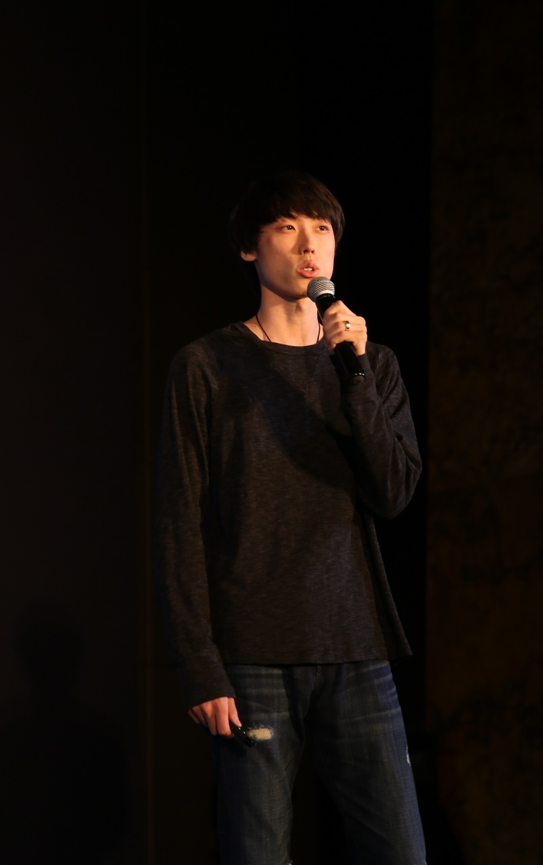
自我介绍
2014年毕业于华中科技大学后入职河南移动网络管理中心
长期从事网络运维自主研发及大数据研发、维护工作
河南省耕夫团队主要成员
《掌W宝》、《和运维》等自主研发项目主创
2015年河南省通信学会科技进步一等奖
2016集团自主研发大赛最具潜质奖
2017年集团十佳自研项目
2018年省内自主研发专业比武第一名
2018年集团网络自主研发技能大赛二等奖

Slide 3
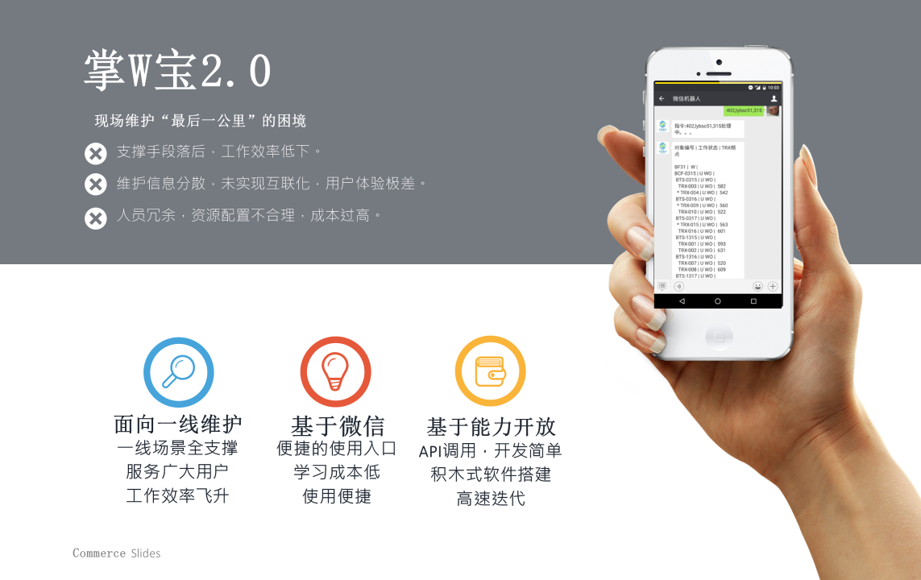
自主研发的两个人
不得不提的掌W宝
我自主研发的开端，将原有的飞信机器人项目重构迁移至微信公众号及小程序。

Slide 4
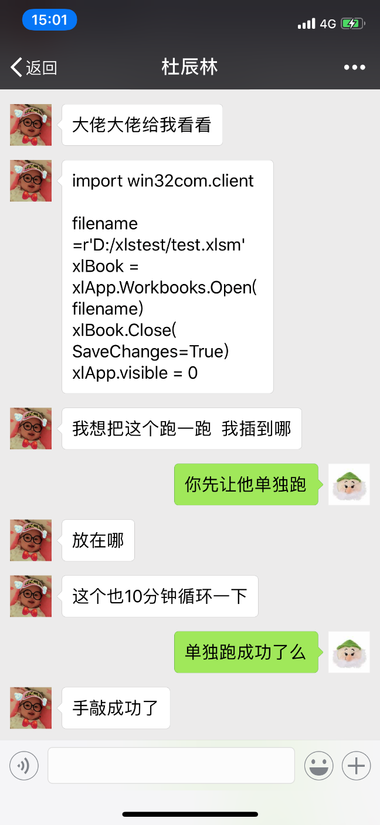
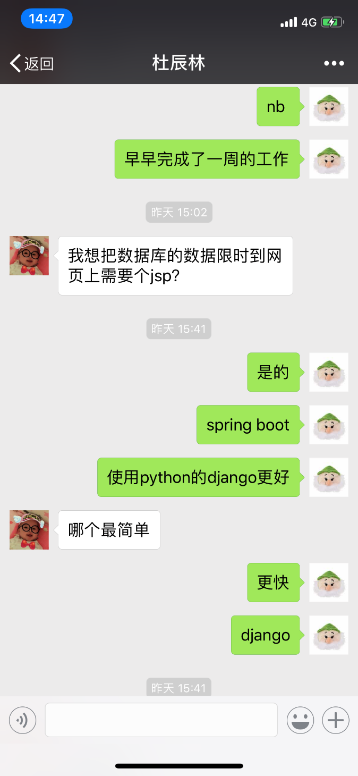
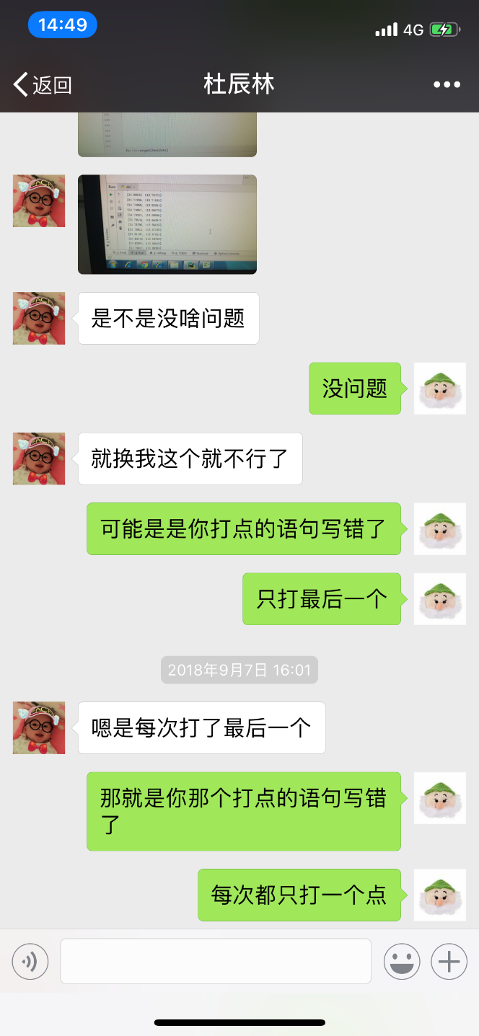
自主研发的两个人
自动处理大量的EXCEL、数据报表
将数据接入数据库统一管理，实现可视化
绘制GIS打点图
将网络运维数据自动采集，智能通知
Python统统搞定

Slide 5
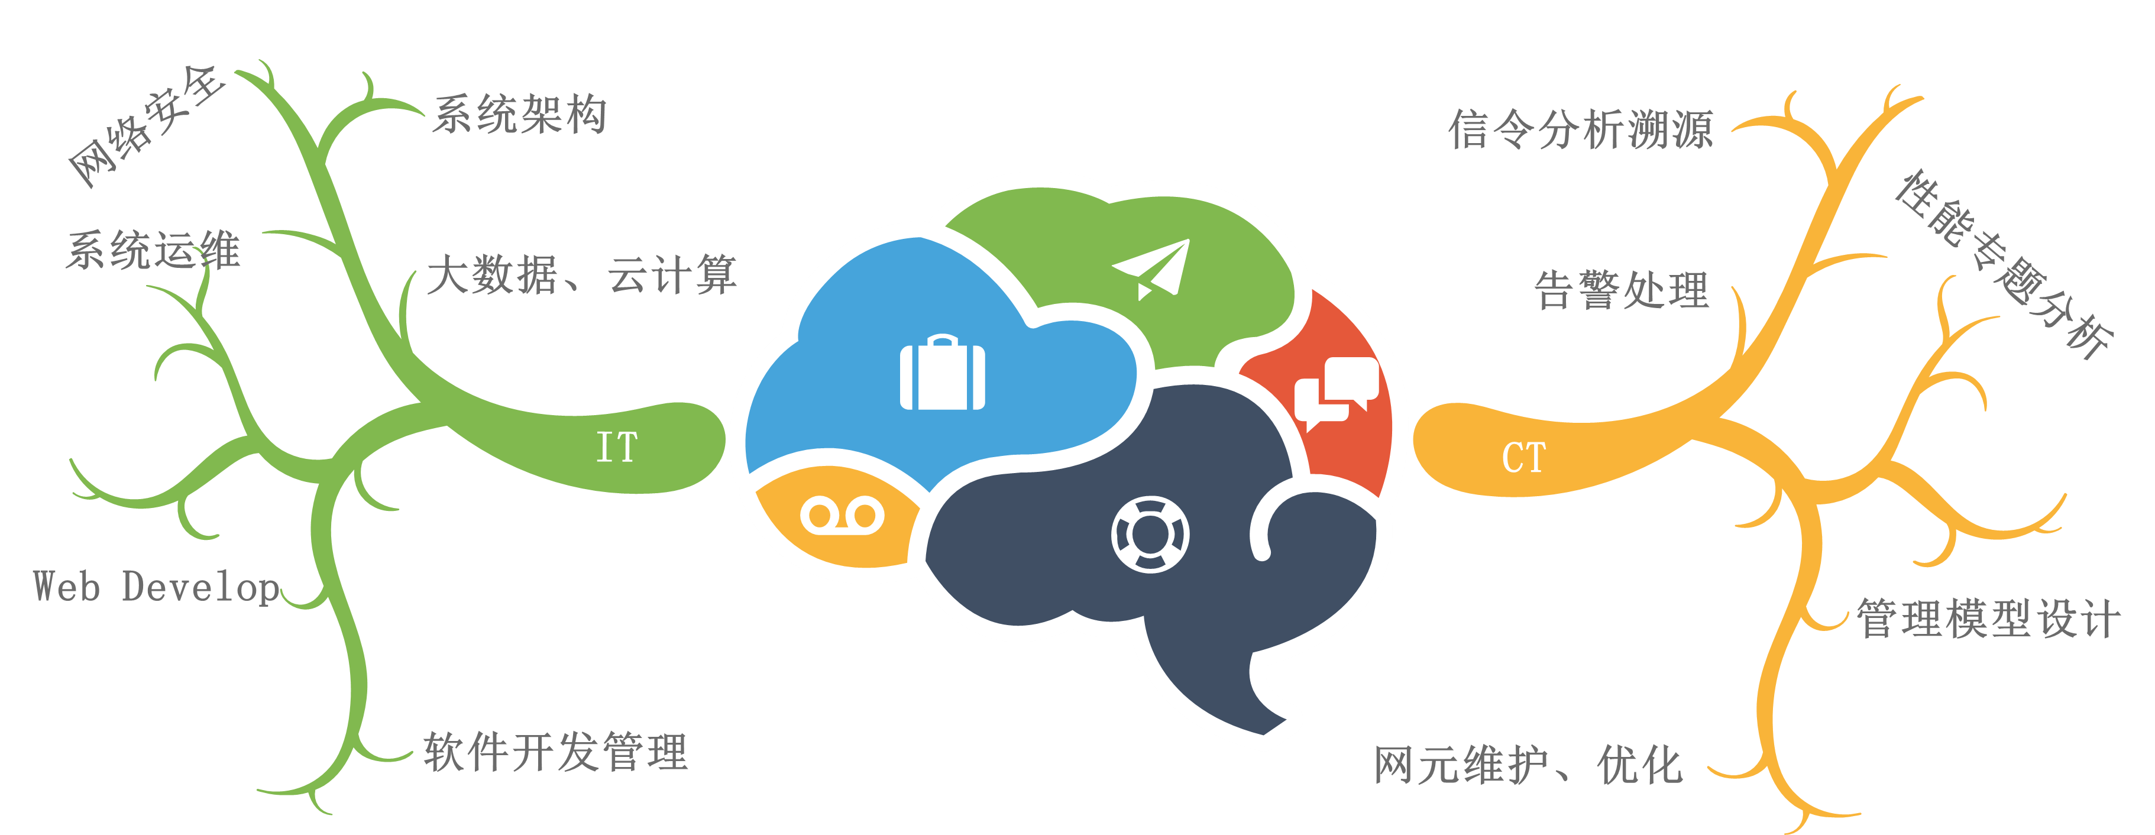

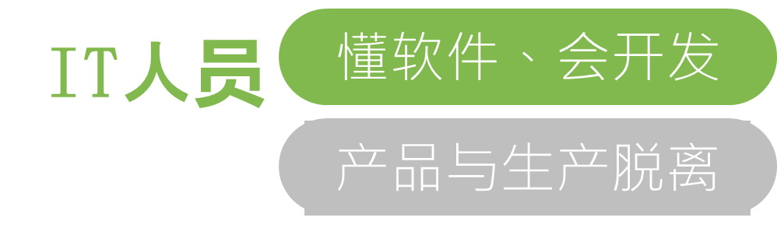
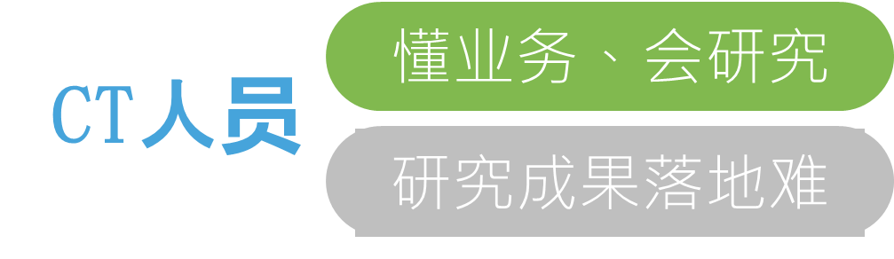
ICT融合背景下的网络运维人

Slide 6
培训目标
通过1天学习，您将有如下收获：
能复述集团及河南省内自主研发工作的主要内容和目标。
激发参与自主研发的热情和自主动手解决网络运维工作中问题的动力。
描述Python语言的基本知识，能叙述Python语言的优势和应用领域。
搭建Python语言开发环境，能使用IDE编写简单的Python程序。
通过案例分析，对Python在网络编程、人工智能、数据采集等应用进行体验，并进一步结合网络运维实际问题提出解决方案。
运用Django、Flask等框架搭建简单的API接口程序

Slide 7



课程目录
自研工作介绍
Python语言推广
Python实战应用

Slide 8
自研工作介绍

Slide 9
自主研发工作——‘五个一’
集团2017年网络工作报告及各项文件中提出了指导自主研发工作的“五个一”战略。
01
打造一支专业团队
省内组建“耕夫团队”，召集自研精兵。
02
掌握一门计算机语言
在全国范围内推广Java和Python语言学习，推荐学习Python
03
构建一套成果共享机制
倡导开源文化，建立应用市场，实现成果共享。稳步推进“码匠联盟”优秀项目评选。
04
聚焦一个自研支撑平台
总部自主研发平台进行项目管理、协同开发、知识学习等。
05
举办一场开发大赛
总部工会、网络部联合举办2018年网络运维开发者大赛。

Slide 10
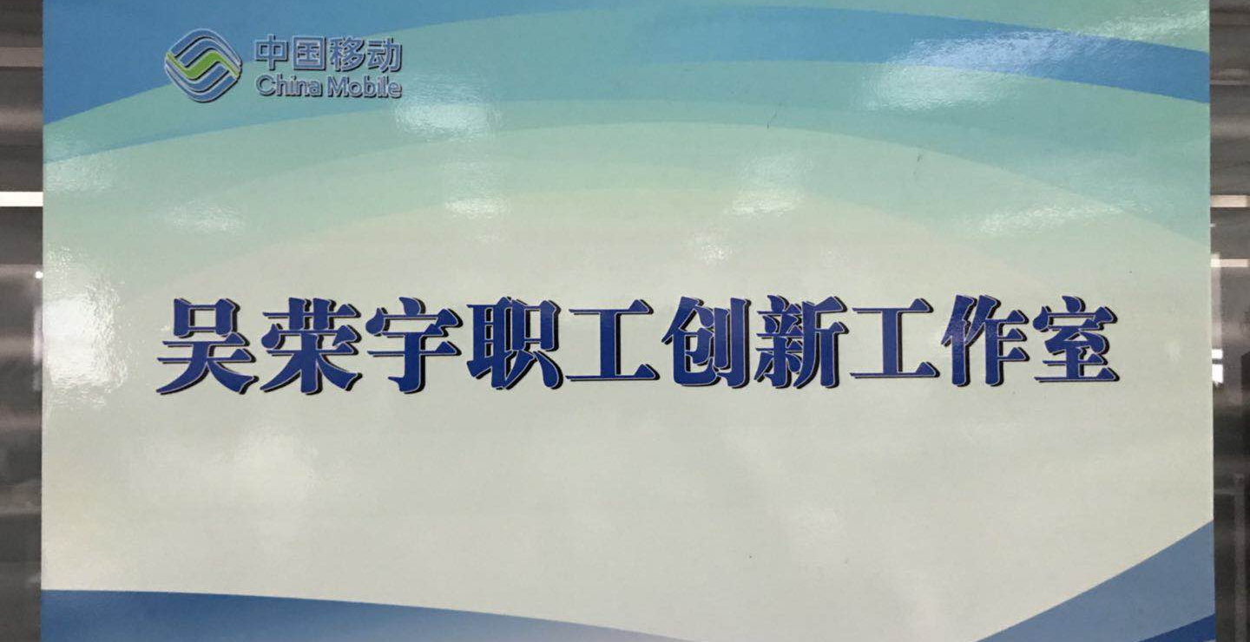
自主研发省内进展情况
01
打造一支专业团队
省内团队——耕夫
2016年成立，参加集团各项自主研发研讨与活动，开发《和运维》、《掌W宝》等自研应用。
2017年集团网络线优秀班组
2018年集团网络线优秀班组
2018年将面向全省招募自研开发者
欢迎各位积极参加各项活动

Slide 11
02
掌握一门计算机语言
Python或Java，推荐Python
入门快、简单易用、优雅
丰富的第三方库，可以快速构建支撑网络维护的应用
大数据、人工智能等热点领域应用前景巨大
网络部、网管中心共进行了6次培训、累计培训400人次
学习途径
省内培训、集团培训
集团创客平台：net.chinamobile.com

Slide 12
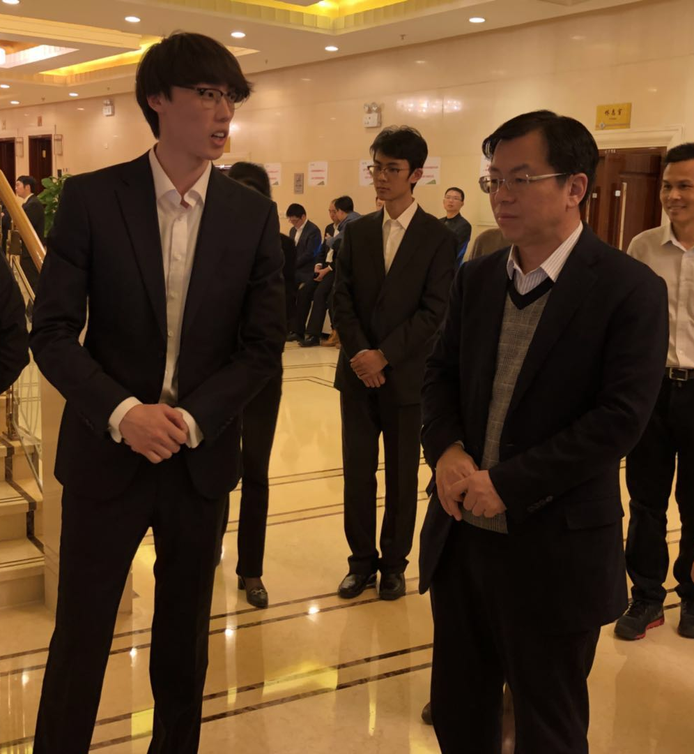
03
构建一套成果共享机制
码匠联盟-优秀自研项目评选
2017年《掌W宝》、《高铁监维机器人》等项目入选季度十佳
2017年《传输智能拓扑》入选年度十佳并在网络工作会上展示。
2018年安阳公司《网管微支撑》、《家客用户上下线分析系统》入选季度十佳
2018年郑州公司《New Tags标签》入选年度十佳项目，并在网络工作会上展示
欢迎各位将日常维护中的创新、创意，平台、工具等推荐给我们，参与优秀自研项目评选
李慧镝总裁听取成果汇报

Slide 13
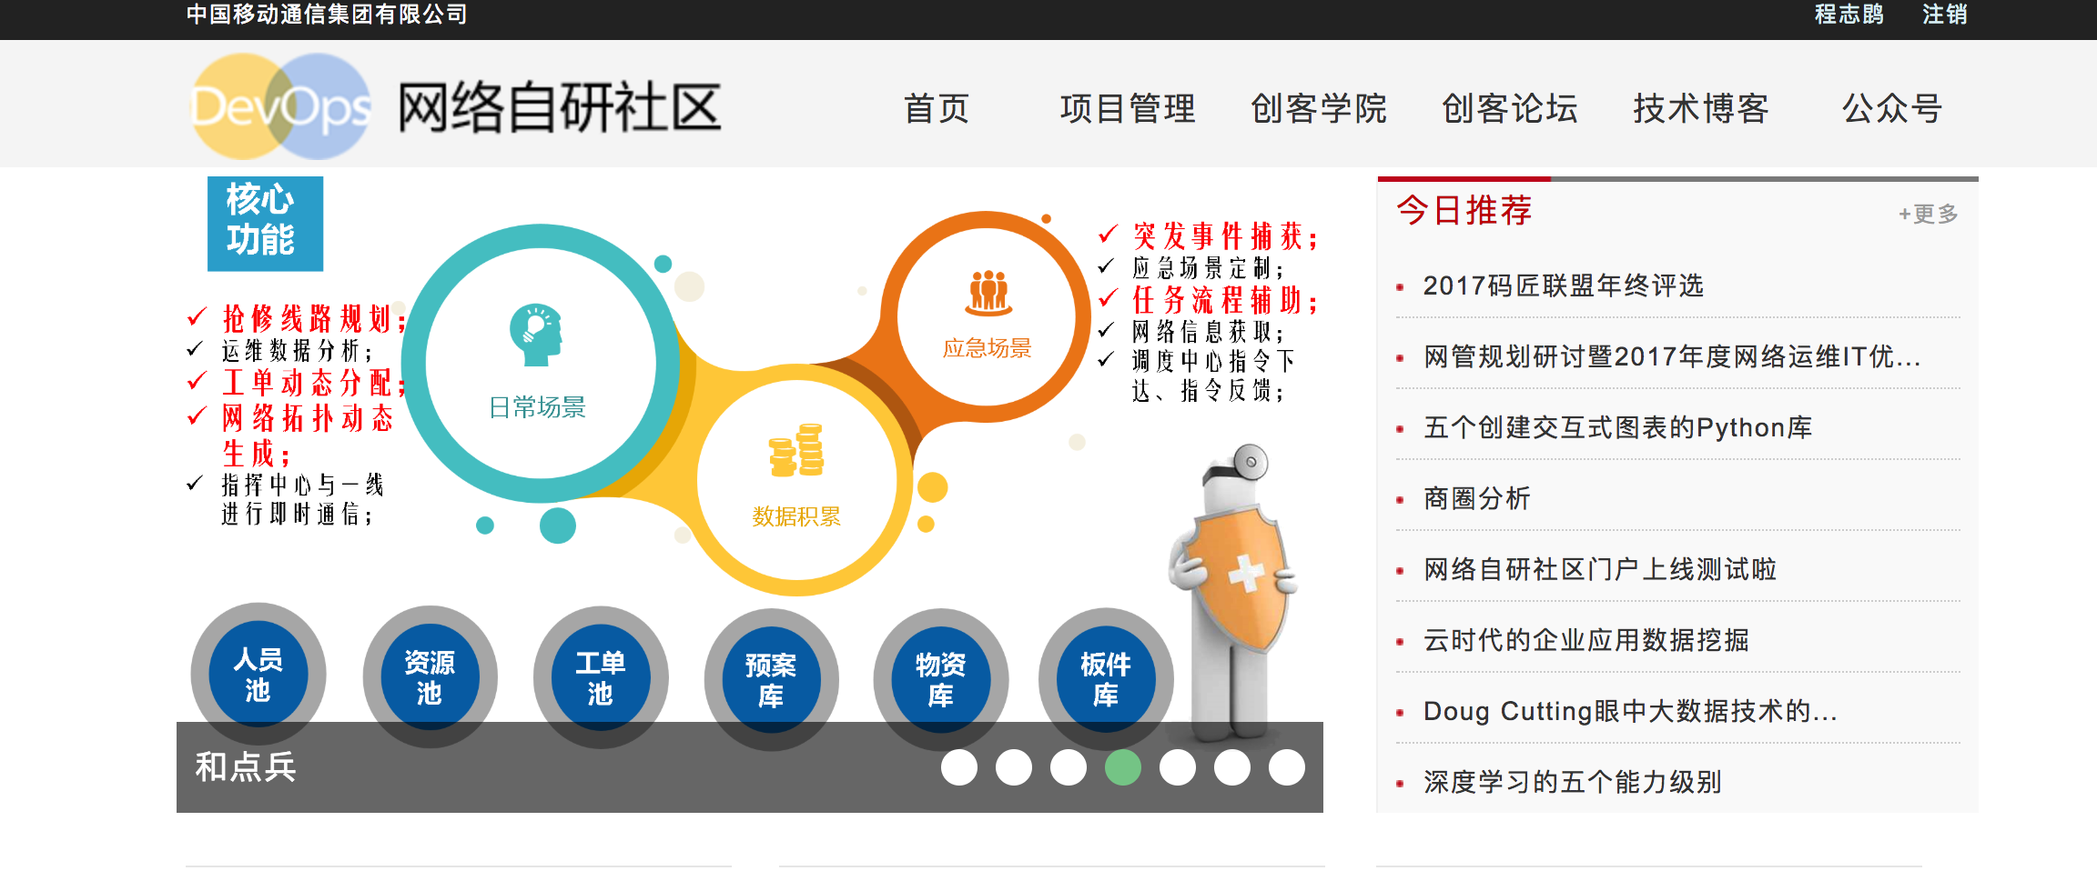
04
聚焦一个自研支撑平台
net.chinamobile.com
网络自研社区
创客平台

Slide 14

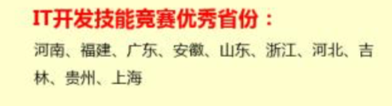
05
举办一场开发大赛
集团网通1号文：2018年网络技能竞赛设置网络自主研发专业
省内网络部与工会联合举办IT自主研发专业技能比武
省内竞赛
基础培训：累计培训190人次。
选手选拔：从初赛到决赛，从80人到10人。
重点培训：封闭强化培训。
集团竞赛
二等奖1名，三等奖1名，优秀奖3名
2018年网络工作会中河南省被评为IT开发技能竞赛优秀省份

Slide 15
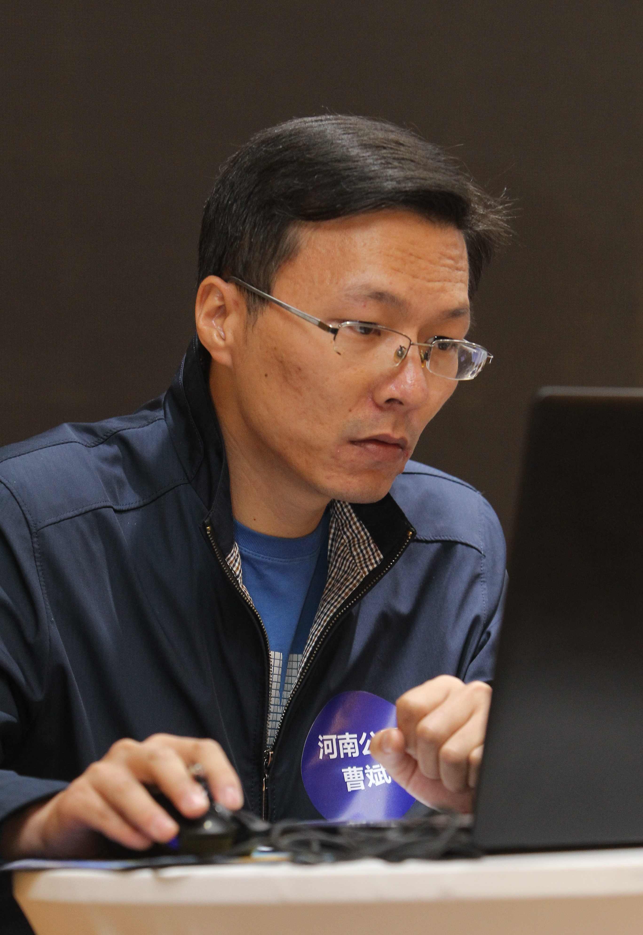
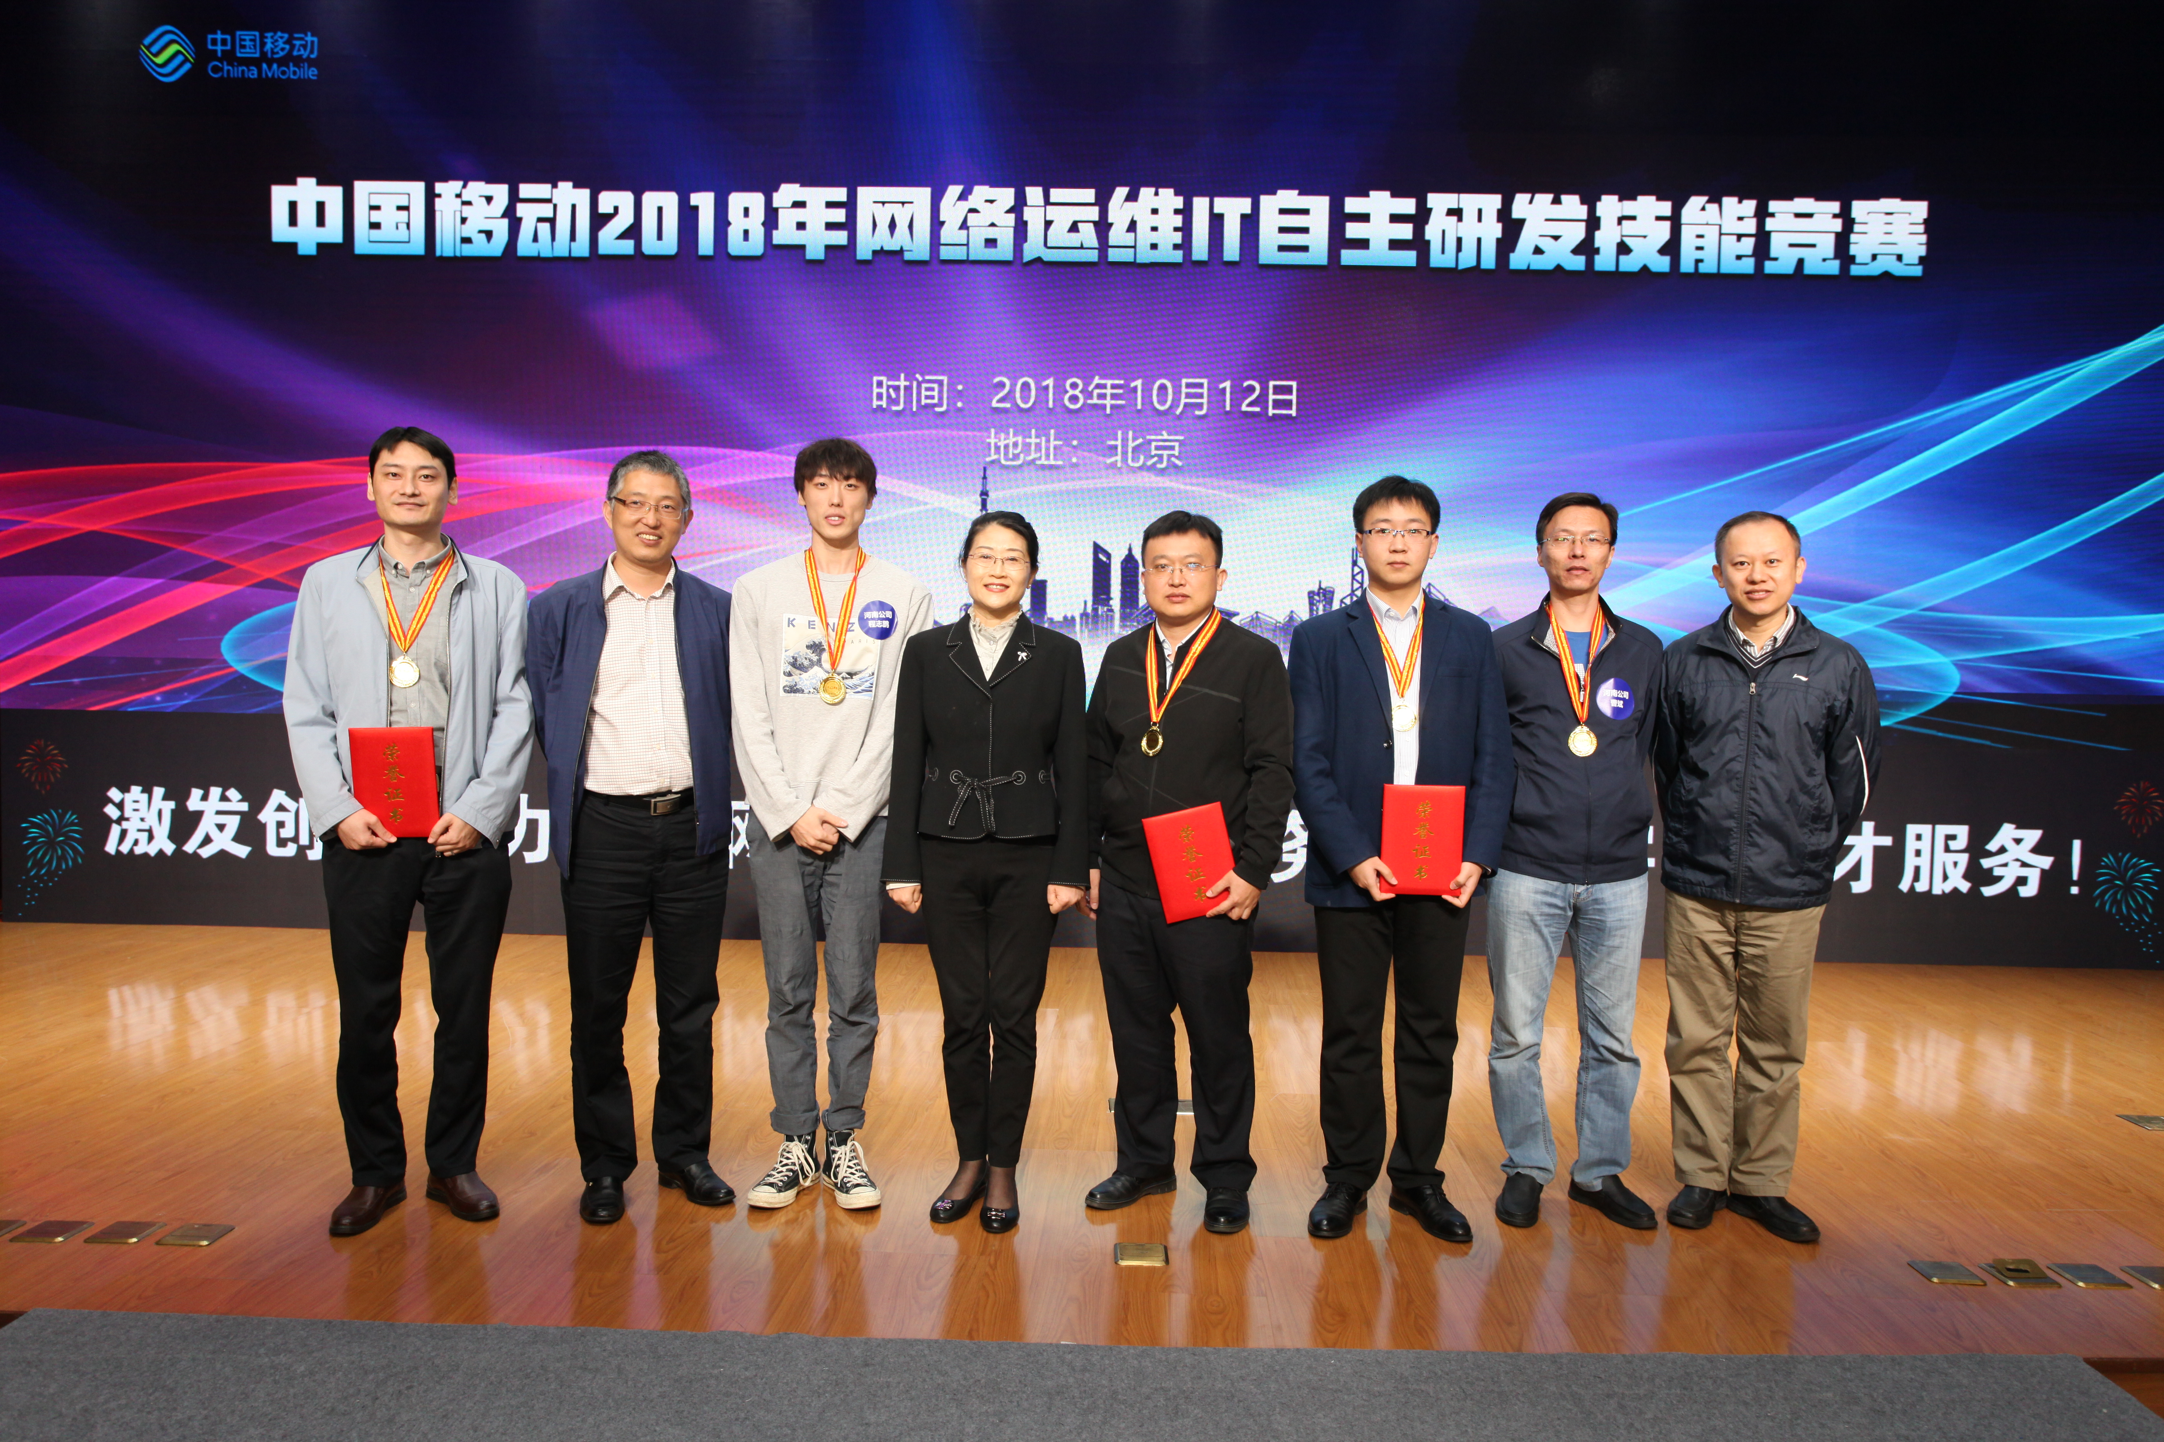
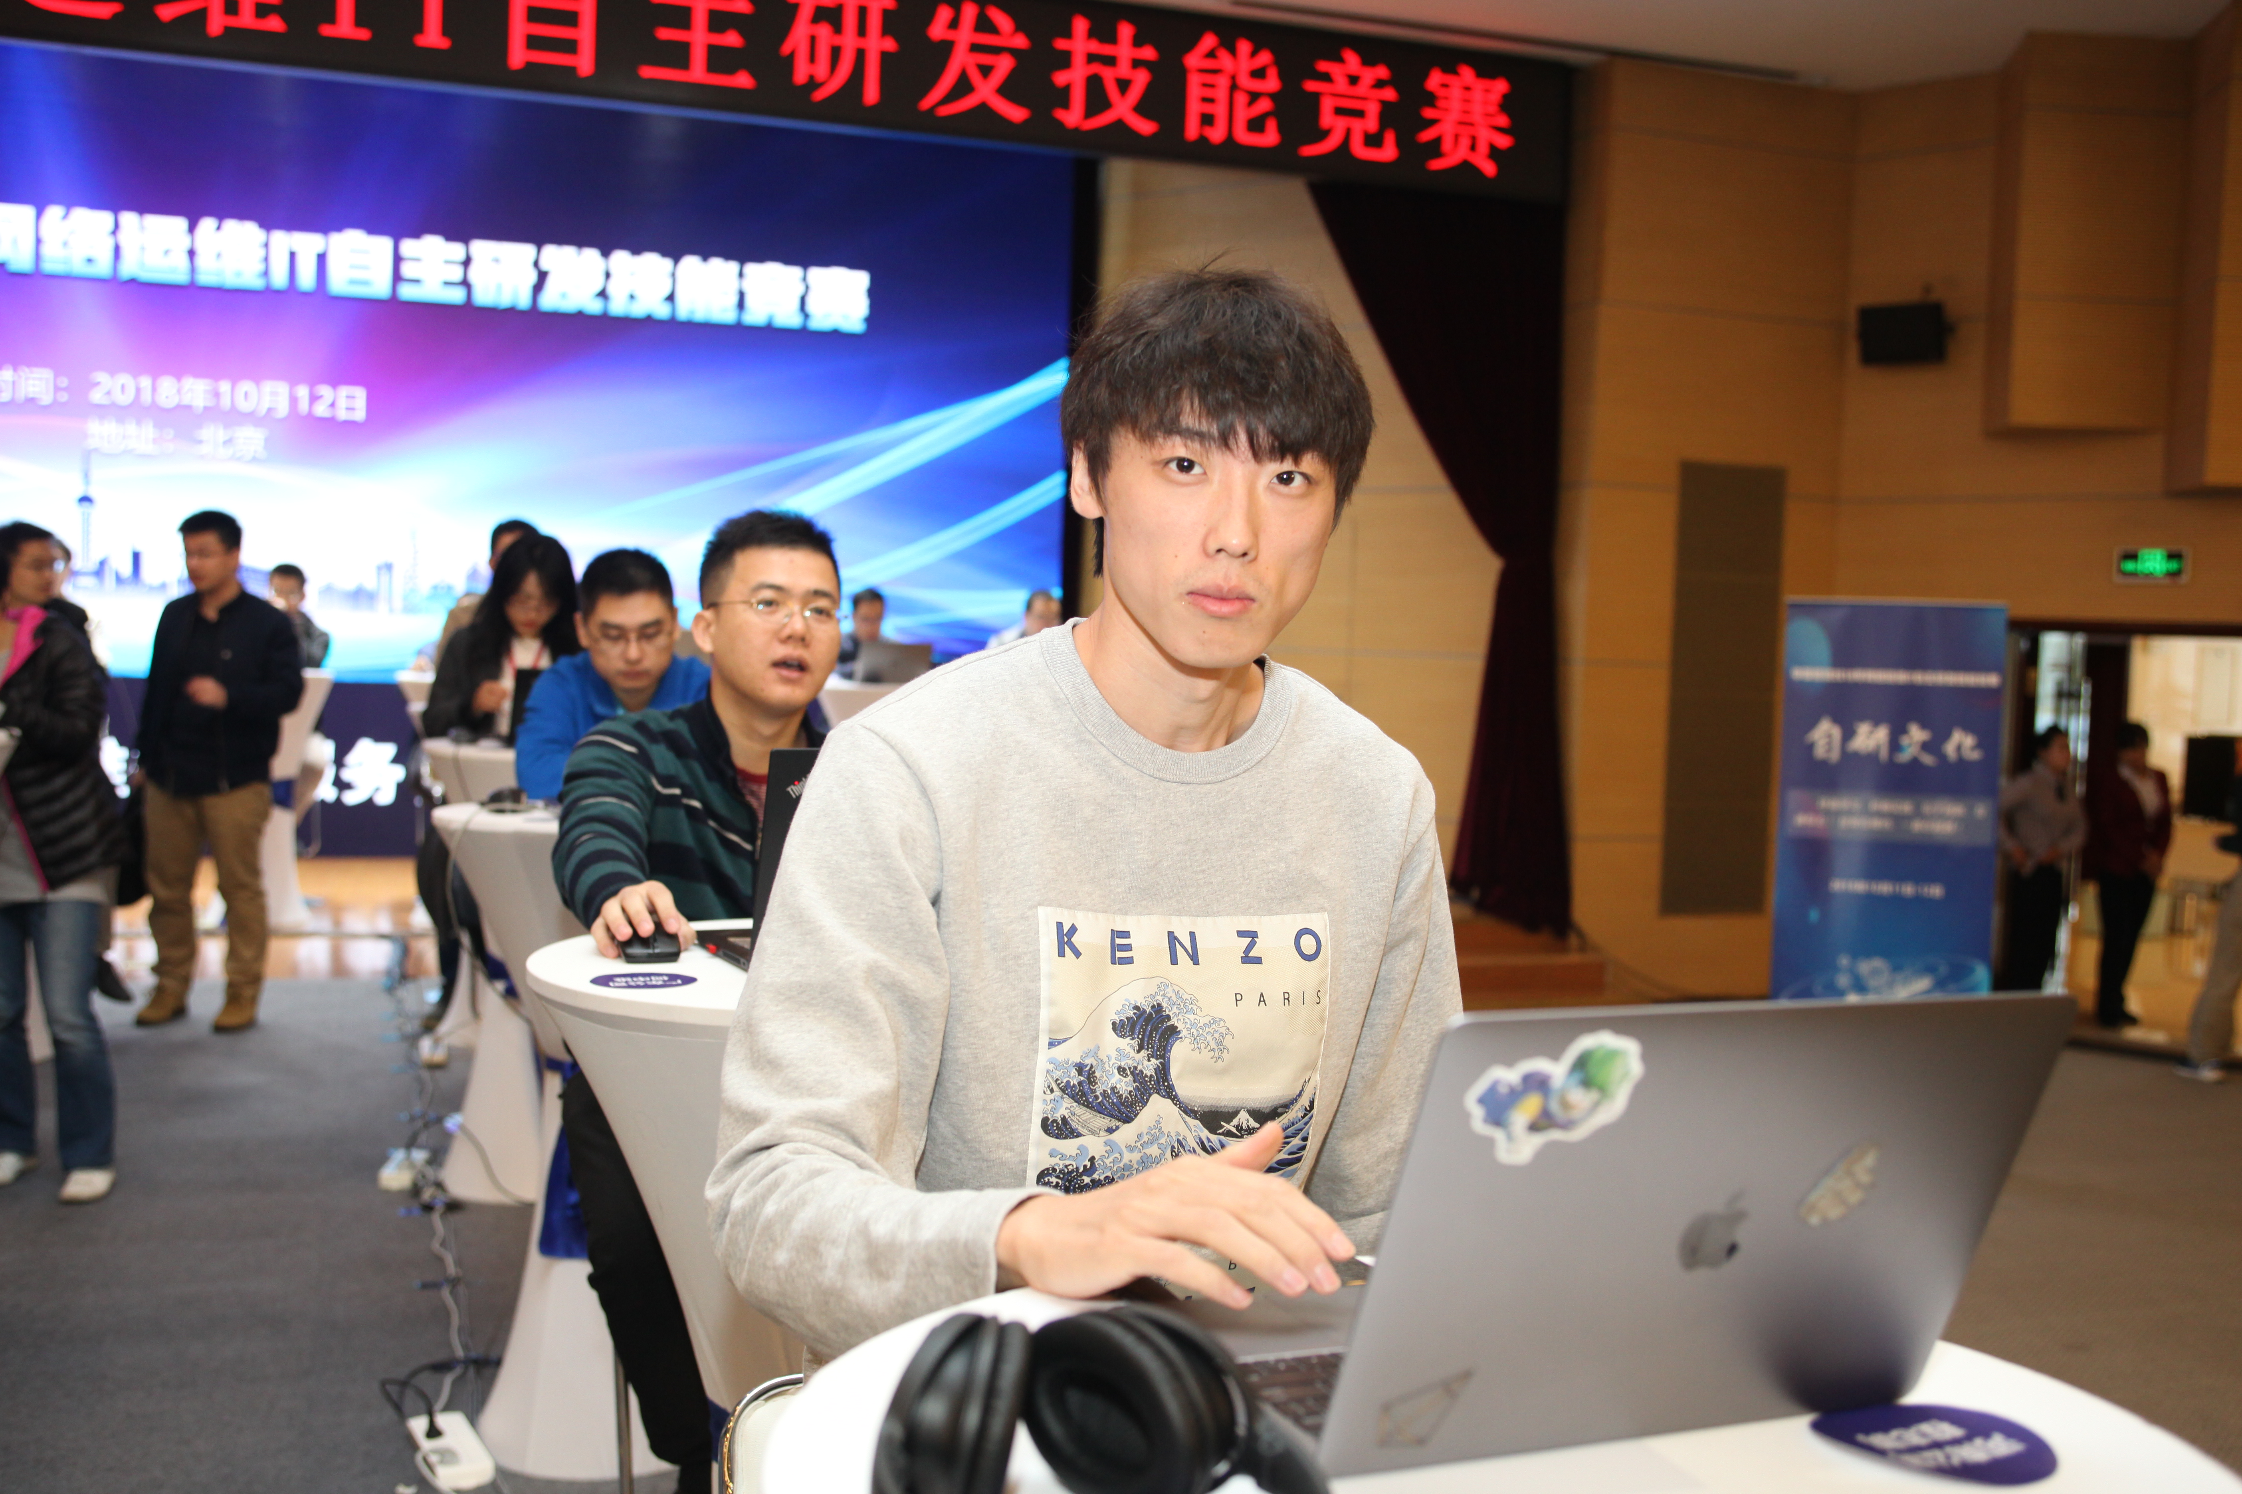

Slide 16
Python语言推广
blog.loyowanwan.cc

Slide 17
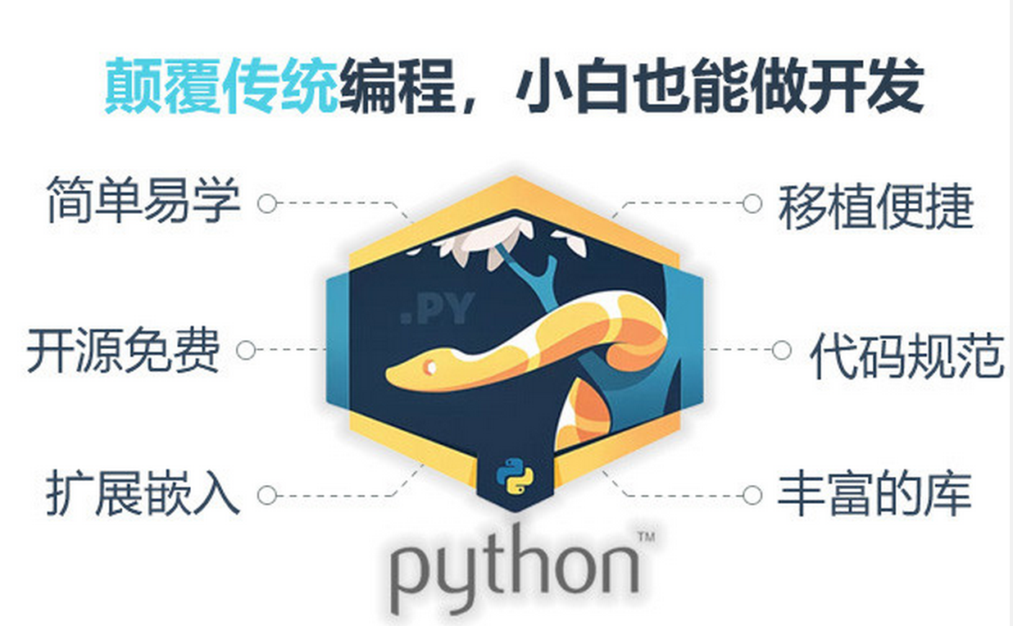
基本介绍-WHY PYTHON?

Slide 18
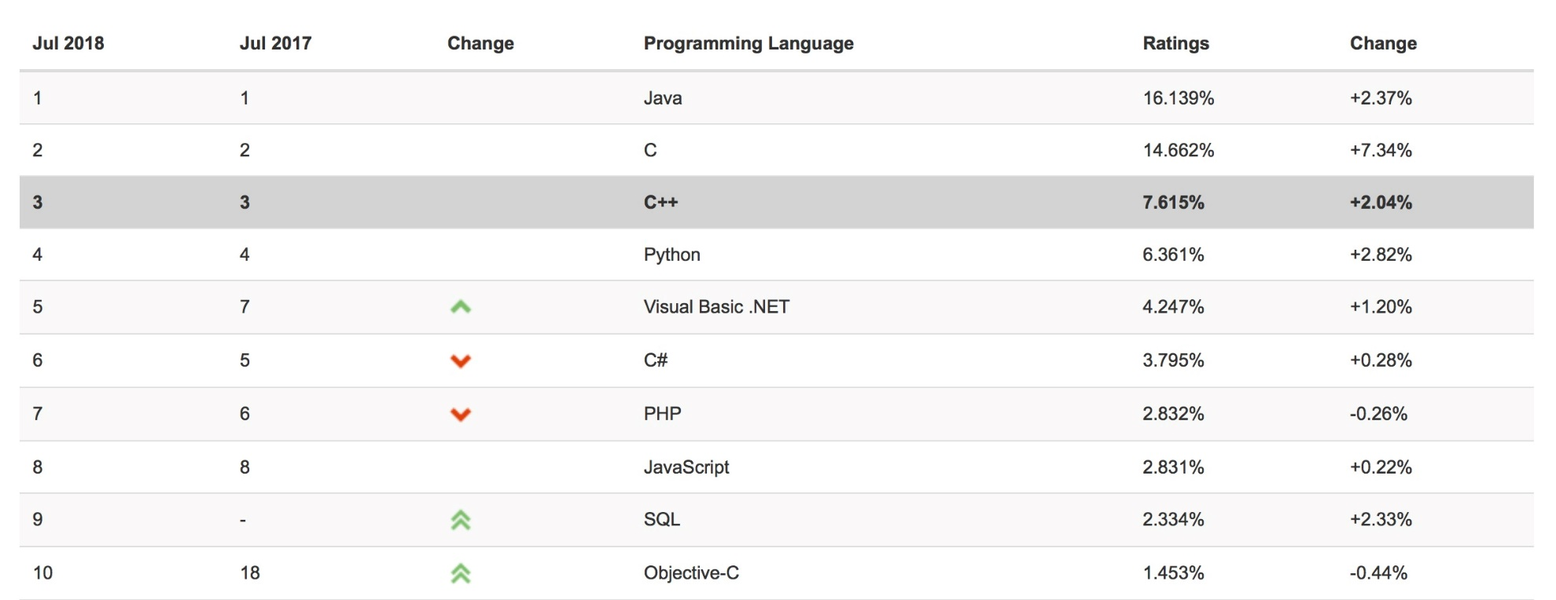
基本介绍-WHY PYTHON?
集团自主研发”五个一”之一：”推广一门编程语言”要求各省推广Python
目前稳居第四位的编程语言，TIOBE

Slide 19
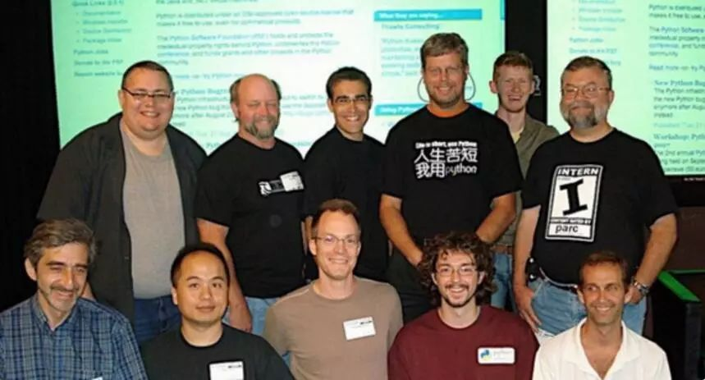
基本介绍-WHY PYTHON?
人生苦短，我用python
Life is short，use Python
//JAVA
public class HelloWorld{
public static void main(args){
System.out.println("Hello World!")
}
}
//C/C++
int main{
printf("Hello World!");
return 0;
}
#python
print("Hello World")

Slide 20
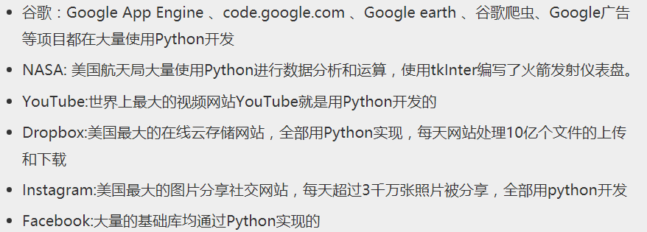
基本介绍-WHY PYTHON?
简单、易学、应用广——逐步走进中小学课堂
使用Python的公司——业界大佬

Slide 21
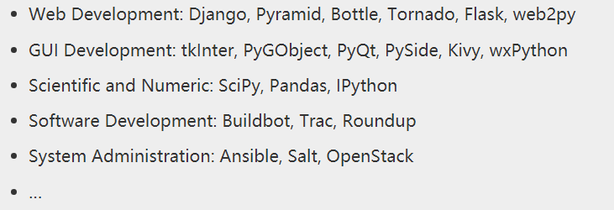
基本介绍-WHY PYTHON?
Python应用领域——样样精通

Slide 22
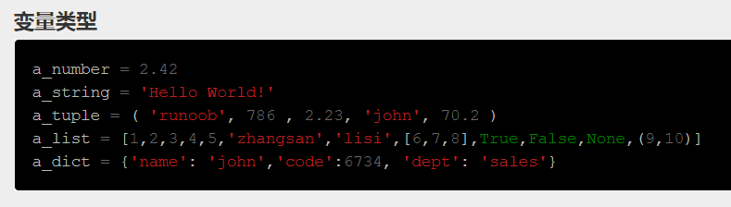
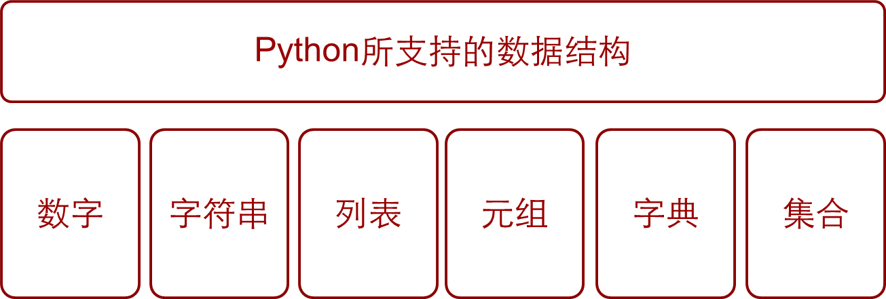
基础知识——数据结构
在Python中，万物皆对象，所有的数据、方法等都可看做对象

Slide 23

Number（数字）
Python3 支持 int、float、bool、complex（复数）。
在Python 3里，只有一种整数类型 int，表示为长整型，没有 python2 中的 Long。
像大多数语言一样，数值类型的赋值和计算都是很直观的。
内置的 type() 函数可以用来查询变量所指的对象类型。
>>> a, b, c, d = 20, 5.5, True, 4+3j
>>> print(type(a), type(b), type(c), type(d))
<class 'int'> <class 'float'> <class 'bool'> <class 'complex'>

Slide 24
STRING（字符串）
字符串对象是python常见的数据对象
Python中的字符串用单引号 ' 或双引号 " 括起来，同时使用反斜杠 \ 转义特殊字符。
字符串是一种有序的数据对象，支持索引，支持重复和拼接，是不可变的数据对象
字符串处理方法相对来讲比较灵活，掌握方法的基础使用方法很关键，有利于后期的编程和数据处理

Slide 25
LIST（列表）
List（列表） 是 Python 中使用最频繁的数据类型。
列表可以完成大多数集合类的数据结构实现。列表中元素的类型可以不相同，它支持数字，字符串甚至可以包含列表（所谓嵌套）。
列表是写在方括号 [] 之间、用逗号分隔开的元素列表。
和字符串一样，列表同样可以被索引和截取，列表被截取后返回一个包含所需元素的新列表。

Slide 26
TUPLE（元组）
Python元组是一种类似于列表的数据对象，与列表不同，元组是不可变的
元组（tuple）与列表类似，不同之处在于元组的元素不能修改。元组写在小括号 () 里，元素之间用逗号隔开。
tuple = ( 'abcd', 786 , 2.23, 'runoob', 70.2 )
tinytuple = (123, 'runoob')
print (tuple) # 输出完整元组
print (tuple[0]) # 输出元组的第一个元素
print (tuple[1:3]) # 输出从第二个元素开始到第三个元素
print (tuple[2:]) # 输出从第三个元素开始的所有元素
print (tinytuple * 2) # 输出两次元组
print (tuple + tinytuple) # 连接元组

Slide 27
DICT（字典）
字典（dictionary）是Python中另一个非常有用的内置数据类型。
列表是有序的对象集合，字典是无序的对象集合。两者之间的区别在于：字典当中的元素是通过键来存取的，而不是通过偏移存取。
字典是一种映射类型，字典用"{ }"标识，它是一个无序的键(key) : 值(value)对集合。
键(key)必须使用不可变类型。
在同一个字典中，键(key)必须是唯一的。
dict = {}
dict['one'] = "1 - 菜鸟教程"
dict[2] = "2 - 菜鸟工具"
tinydict = {'name': 'runoob','code':1, 'site': 'www.runoob.com'}

Slide 28
SET（集合）
集合（set）是由一个或数个形态各异的大小整体组成的，构成集合的事物或对象称作元素或是成员。
基本功能是进行成员关系测试和删除重复元素。
可以使用大括号 { } 或者 set() 函数创建集合，注意：创建一个空集合必须用 set() 而不是 { }，因为 { } 是用来创建一个空字典。
student = {'Tom', 'Jim', 'Mary', 'Tom', 'Jack', ‘Rose'}
# set可以进行集合运算
a = set('abracadabra')
b = set(‘alacazam')
print(a - b) # a 和 b 的差集
print(a | b) # a 和 b 的并集
print(a & b) # a 和 b 的交集
print(a ^ b)

Slide 29
基础知识——基本运算符
运算符 | 描述 | 实例
+ | 加 - 两个对象相加 | a + b 输出结果 30
- | 减 - 得到负数或是一个数减去另一个数 | a - b 输出结果 -10
* | 乘 - 两个数相乘或是返回一个被重复若干次的字符串 | a * b 输出结果 200
/ | 除 - x除以y | b / a 输出结果 2
% | 取模 - 返回除法的余数 | b % a 输出结果 0
** | 幂 - 返回x的y次幂 | a**b 为10的20次方， 输出结果 100000000000000000000
// | 取整除 - 返回商的整数部分 | 9//2 输出结果 4 , 9.0//2.0 输出结果 4.0

Slide 30
基础知识——基本逻辑符
运算符 | 描述 | 实例
== | 等于 - 比较对象是否相等 | (a == b) 返回 False。
!= | 不等于 - 比较两个对象是否不相等 | (a != b) 返回 true.
<> | 不等于 - 比较两个对象是否不相等 | (a <> b) 返回 true。这个运算符类似 != 。
> | 大于 - 返回x是否大于y | (a > b) 返回 False。
< | 小于 - 返回x是否小于y。所有比较运算符返回1表示真，返回0表示假。这分别与特殊的变量True和False等价。 | (a < b) 返回 true。
>= | 大于等于 - 返回x是否大于等于y。 | (a >= b) 返回 False。
<= | 小于等于 - 返回x是否小于等于y。 | (a <= b) 返回 true。

Slide 31
基础知识——基本赋值符
运算符 | 逻辑表达式 | 描述 | 实例
and | x and y | 布尔”与” - 如果 x 为 False，x and y 返回 False，否则它返回 y 的计算值。 | (a and b) 返回 20。
or | x or y | 布尔”或” - 如果 x 是非 0，它返回 x 的值，否则它返回 y 的计算值。 | (a or b) 返回 10。
not | not x | 布尔”非” - 如果 x 为 True，返回 False 。如果 x 为 False，它返回 True。 | not(a and b) 返回 False

Slide 32
基础知识——基本语法
Python语句
Python语句
顺序语句
条件语句
循环语句
Python使用缩进来区分语句块
缩进可以是空格或者TAB键，建议在整个编程中使用相同的缩进
不建议TAB和空格混合使用

Slide 33
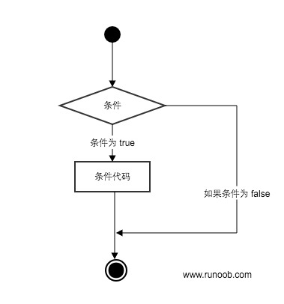
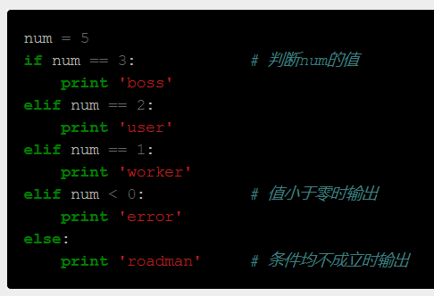
条件语句

Slide 34
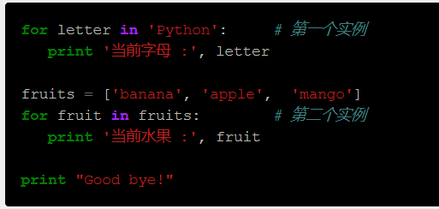
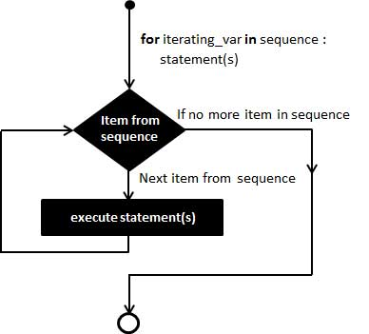
循环语句——for

Slide 35
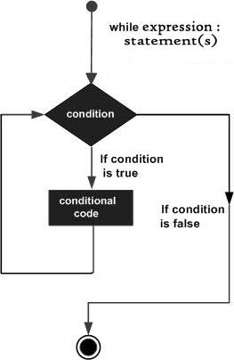
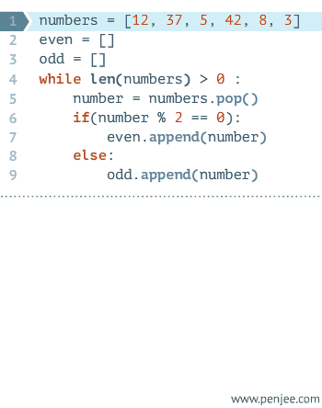
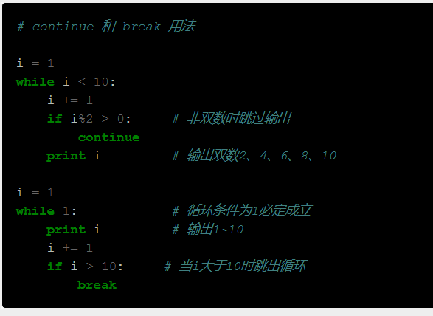
循环语句——while

Slide 36
面向对象编程
类(Class): 用来描述具有相同的属性和方法的对象的集合。它定义了该集合中每个对象所共有的属性和方法。对象是类的实例。
类变量：类变量在整个实例化的对象中是公用的。类变量定义在类中且在函数体之外。类变量通常不作为实例变量使用。
数据成员：类变量或者实例变量, 用于处理类及其实例对象的相关的数据。
方法重写：如果从父类继承的方法不能满足子类的需求，可以对其进行改写，这个过程叫方法的覆盖（override），也称为方法的重写。
实例变量：定义在方法中的变量，只作用于当前实例的类。
继承：即一个派生类（derived class）继承基类（base class）的字段和方法。继承也允许把一个派生类的对象作为一个基类对象对待。例如，有这样一个设计：一个Dog类型的对象派生自Animal类，这是模拟"是一个（is-a）"关系（例图，Dog是一个Animal）。
实例化：创建一个类的实例，类的具体对象。
方法：类中定义的函数。
对象：通过类定义的数据结构实例。对象包括两个数据成员（类变量和实例变量）和方法。

Slide 37
Python面向对象
Python从设计之初就已经是一门面向对象的语言
在Python中创建一个类和对象是很容易的
面向对象中的类，就是将事物类型进行分类，进行区分，并将数据与功能融合到程序中
万物皆对象

Slide 38
Python实战应用

Slide 39
Python实战——HOW TO PYTHON?
版本选择：Python2 VS Python3？
Python社区官方表示Python2将在2020年停止维护，大量的第三方包也逐渐迁移至Python3.
对于初学者，差别不大，但推荐使用Python3。
Python3.X 源码文件默认使用utf-8编码，对中文支持更好。

Slide 40
解释器选择：Anaconda VS 官方原生？
Anaconda提供大量常用三方包，图形化管理三方包;原生需要手动使用pip命令行安装
Anaconda便于管理不同的开发环境，提供相互隔离的开发环境，避免各版本间互相干扰
官方原生python轻便小巧，Anaconda安装包500M+

Slide 41


IDE选择：PyCharm VS VS Code ？
Pycharm由JetBrains出品，VS Code由Microsoft出品
Pycharm更全面、提供大量插件，VS Code更轻量

Slide 42



https://www.anaconda.com/download/
http://www.jetbrains.com/pycharm/

Slide 43
Python实战应用-网络编程

Slide 44
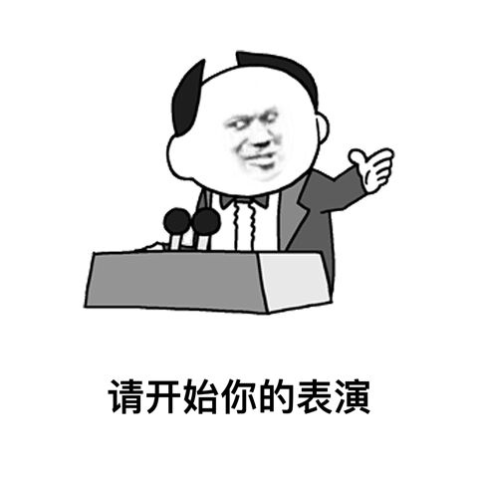
Python实战——DANCE WITH PYTHON！
真正的挑战开始了

Slide 45

网络编程实战——影视剧封面图片接口
需求背景：某系统呈现IPTV播放量指标时，为了美观需要展示节目封面图，厂家反馈由于电视节目动态更新，无法通过静态方式展示节目封面，实现难度大，无法支撑。
需求分析：如：输入”小猪佩奇”，输出封面图，提供一个获取图片的API接口。

Slide 46
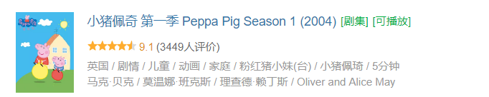
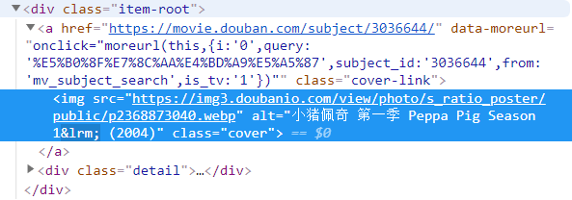
网络编程实战——影视剧封面图片接口
爬虫分析
首先确定来源：百度？豆瓣！
分析搜索页面参数及搜索结果代码。

Slide 47
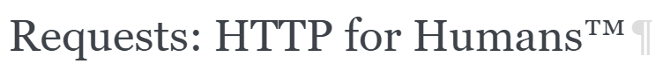
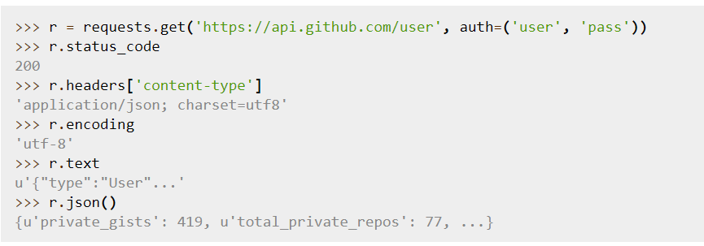
网络编程实战——影视剧封面图片接口
使用技术：requests

Slide 48
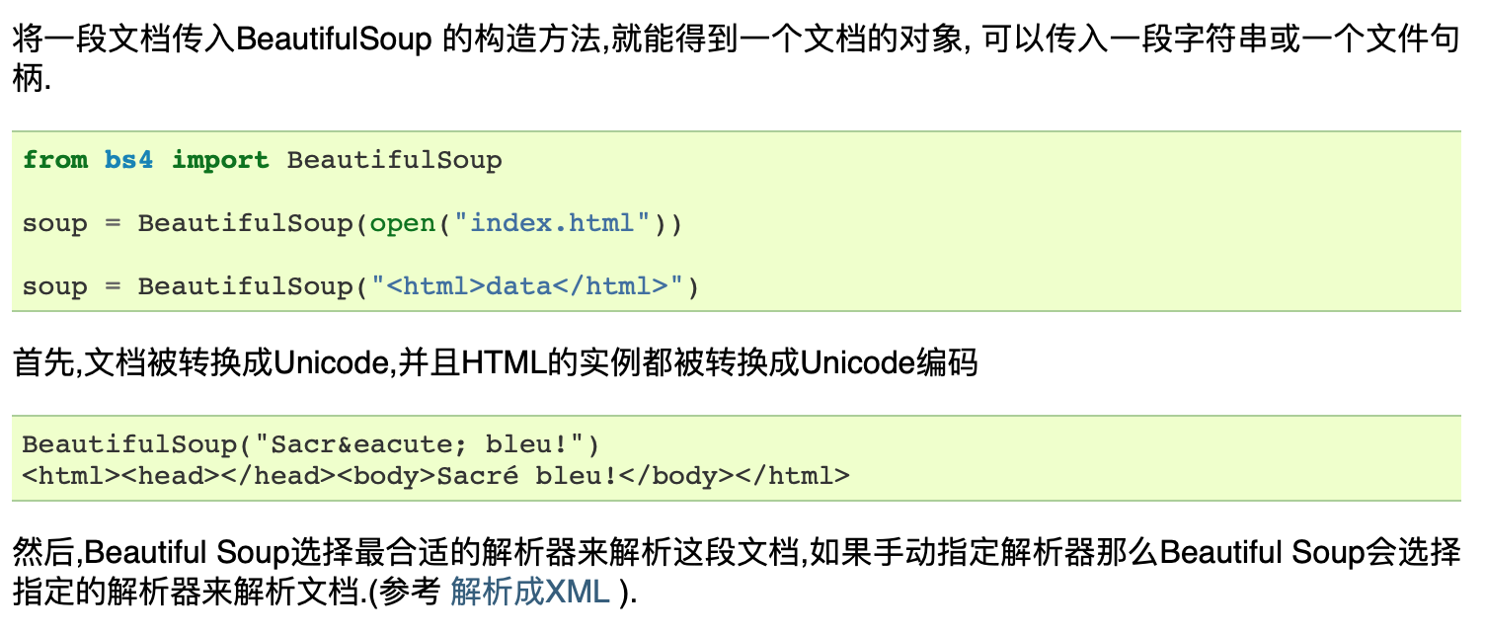
使用技术：Beautiful Soup
Beautiful Soup 是一个可以从HTML或XML文件中提取数据的Python库.它能够通过你喜欢的转换器实现惯用的文档导航,查找,修改文档的方式.Beautiful Soup会帮你节省数小时甚至数天的工作时间.

Slide 49

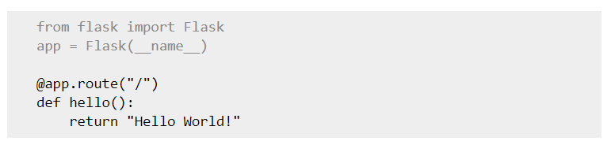
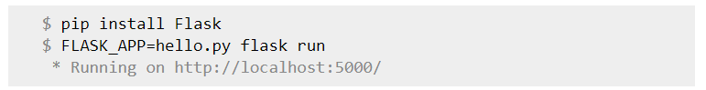
网络编程实战——影视剧封面图片接口
使用技术：Flask

Slide 50
网络编程实战——影视剧封面图片接口
@app.route('/tv/<tvname>')
def show_tv_image(tvname):
# show the tv image for TV
# 访问豆瓣根据剧名进行搜索
target = 'https://www.douban.com/search?cat=1002&q=' + tvname
html = requests.get(target).content.decode('utf-8')
soup = BeautifulSoup(html, 'lxml')
# 截取封面图片链接
image_link = soup.find('div', class_='search-result').find('div', class_='result-list'). \
find('div', class_='result').find('img').get('src')
filename = image_link.split('/')[-1]
path_to_img = IMG_STORE + filename
# 如果曾经下载过图片就从本地获取，否则下载图片并保存
if not os.path.exists(path_to_img):
save_img(image_link, filename)
image = open(IMG_STORE + filename, 'rb').read()
# 返回图片结果
resp = Response(image, mimetype="image/jpeg")
return resp
源码分享：Github

Slide 51
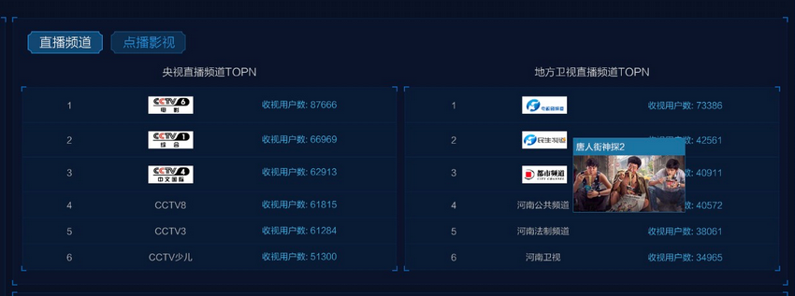
网络编程实战——影视剧封面图片接口
项目成效

Slide 52
Python实战应用-人工智能

Slide 53
人工智能的小应用——百度AI
http://ai.baidu.com
主要有两种方式使用：API与SDK，可以选择各产品的文档，查看具体使用方法及参数。 语音识别 | 语音合成 | 文字识别 | 人脸识别 | 图像识别| 图像搜索| 图像审核 | 语言处理基础技术 |文本审核| 理解与交互技术UNIT| 增强现实AR

Slide 54
人工智能的小应用——百度AI-图像识别
{'log_id': 6131613080778703762,
'words_result_num': 2,
'words_result': [
{'words': 'A PCU2-E'},
{'words': 'S / N : 1M111600597'}
]}
# 初始化OCR模块
client = AipOcr(APP_ID, API_KEY, SECRET_KEY)
options = {}
options["language_type"] = "ENG"
image = get_file_content('source.jpg')
""" 以本地图片为识别目标，调用通用文字识别 """
result = client.basicGeneral(image, options=options)

Slide 55
Python实战应用-数据分析

Slide 56
数据分析三剑客
http://www.numpy.org/
NumPy is the fundamental package for scientific computing with Python. It contains among other things:
a powerful N-dimensional array object-强大的N维数据对象
sophisticated (broadcasting) functions-复杂的函数支持
tools for integrating C/C++ and Fortran code-
useful linear algebra, Fourier transform, and random number capabilities-高效的线性代数、傅里叶变换、随机数能力
Besides its obvious scientific uses, NumPy can also be used as an efficient multi-dimensional container of generic data. Arbitrary data-types can be defined. This allows NumPy to seamlessly and speedily integrate with a wide variety of databases.

Slide 57
数据分析三剑客
http://pandas.pydata.org/index.html
Python has long been great for data munging and preparation, but less so for data analysis and modeling. pandas helps fill this gap, enabling you to carry out your entire data analysis workflow in Python without having to switch to a more domain specific language like R.

Slide 58
数据分析三剑客
https://matplotlib.org/
Matplotlib is a Python 2D plotting library which produces publication quality figures in a variety of hardcopy formats and interactive environments across platforms. Matplotlib can be used in Python scripts, the Python and IPython shells, the Jupyter notebook, web application servers, and four graphical user interface toolkits.

Slide 59
自研工作介绍
Python语言推广
Python实战应用

Slide 60

自主学习资料
集团创客天地
集团公司自主研发，涵盖各项IT知识，全部免费。
net.chinamobile.com
菜鸟教程
互联网学习资源，适合入门新手，内容多全免费。
www.runoob.com
各类网上大学
公司网上大学、网易MOOC、Coursera等，提供视频教程，资深讲师授课。
wangda.andedu.net; https://edu.aliyun.com
最厉害的当然是。。。。

Slide 61
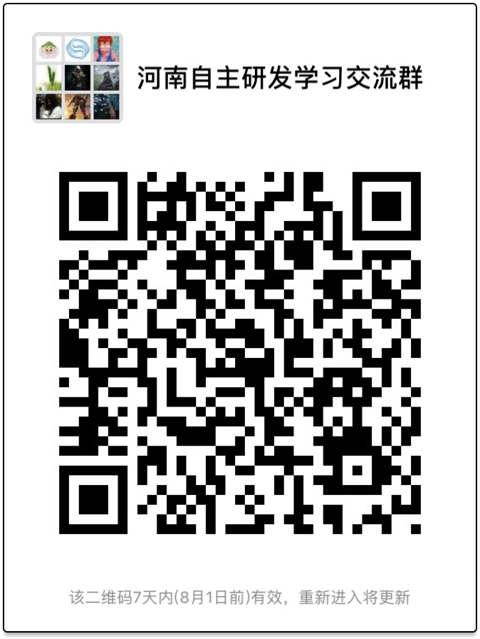
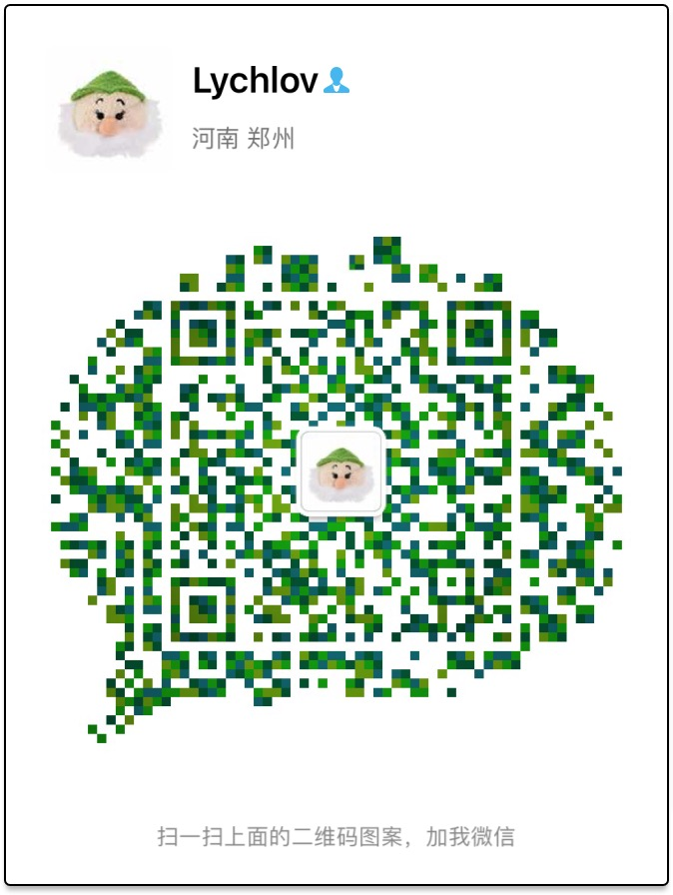
谢谢聆听
诚邀入群，共同学习

